Slide 1
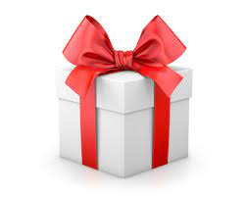

Slide 2
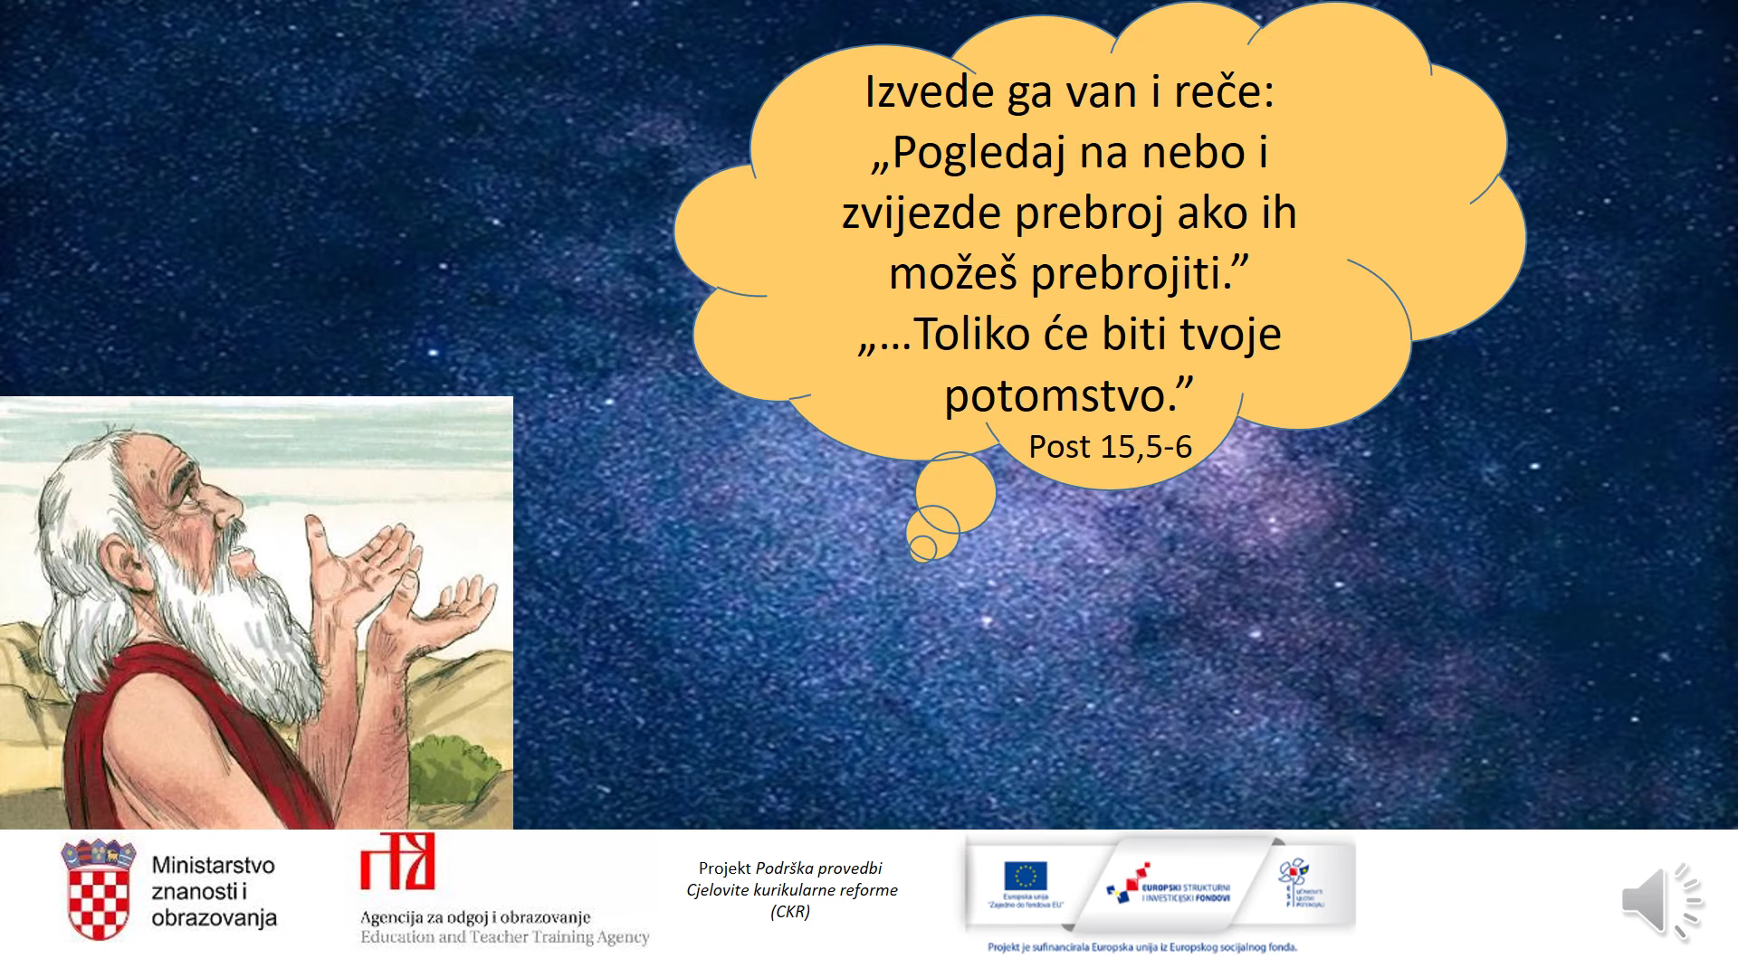


Slide 3


Slide 4
-Bog je ispunio svoje obećanje: Abraham i Sara dobili su sina – IZAKA („Božji smiješak”)

Slide 6


Slide 7


Slide 8
-Bog je ispunio svoje obećanje: Abraham i Sara dobili su sina – IZAKA („Božji smiješak”)
-Abraham je imao povjerenje u Boga i u najtežim trenucima (i kad je mislio da Bog od njega traži ono najdragocjenije – njegova sina jedinca)
-Bog ne traži ljudske žrtve, nego samo čovjekovu vjernost

